Slide 1
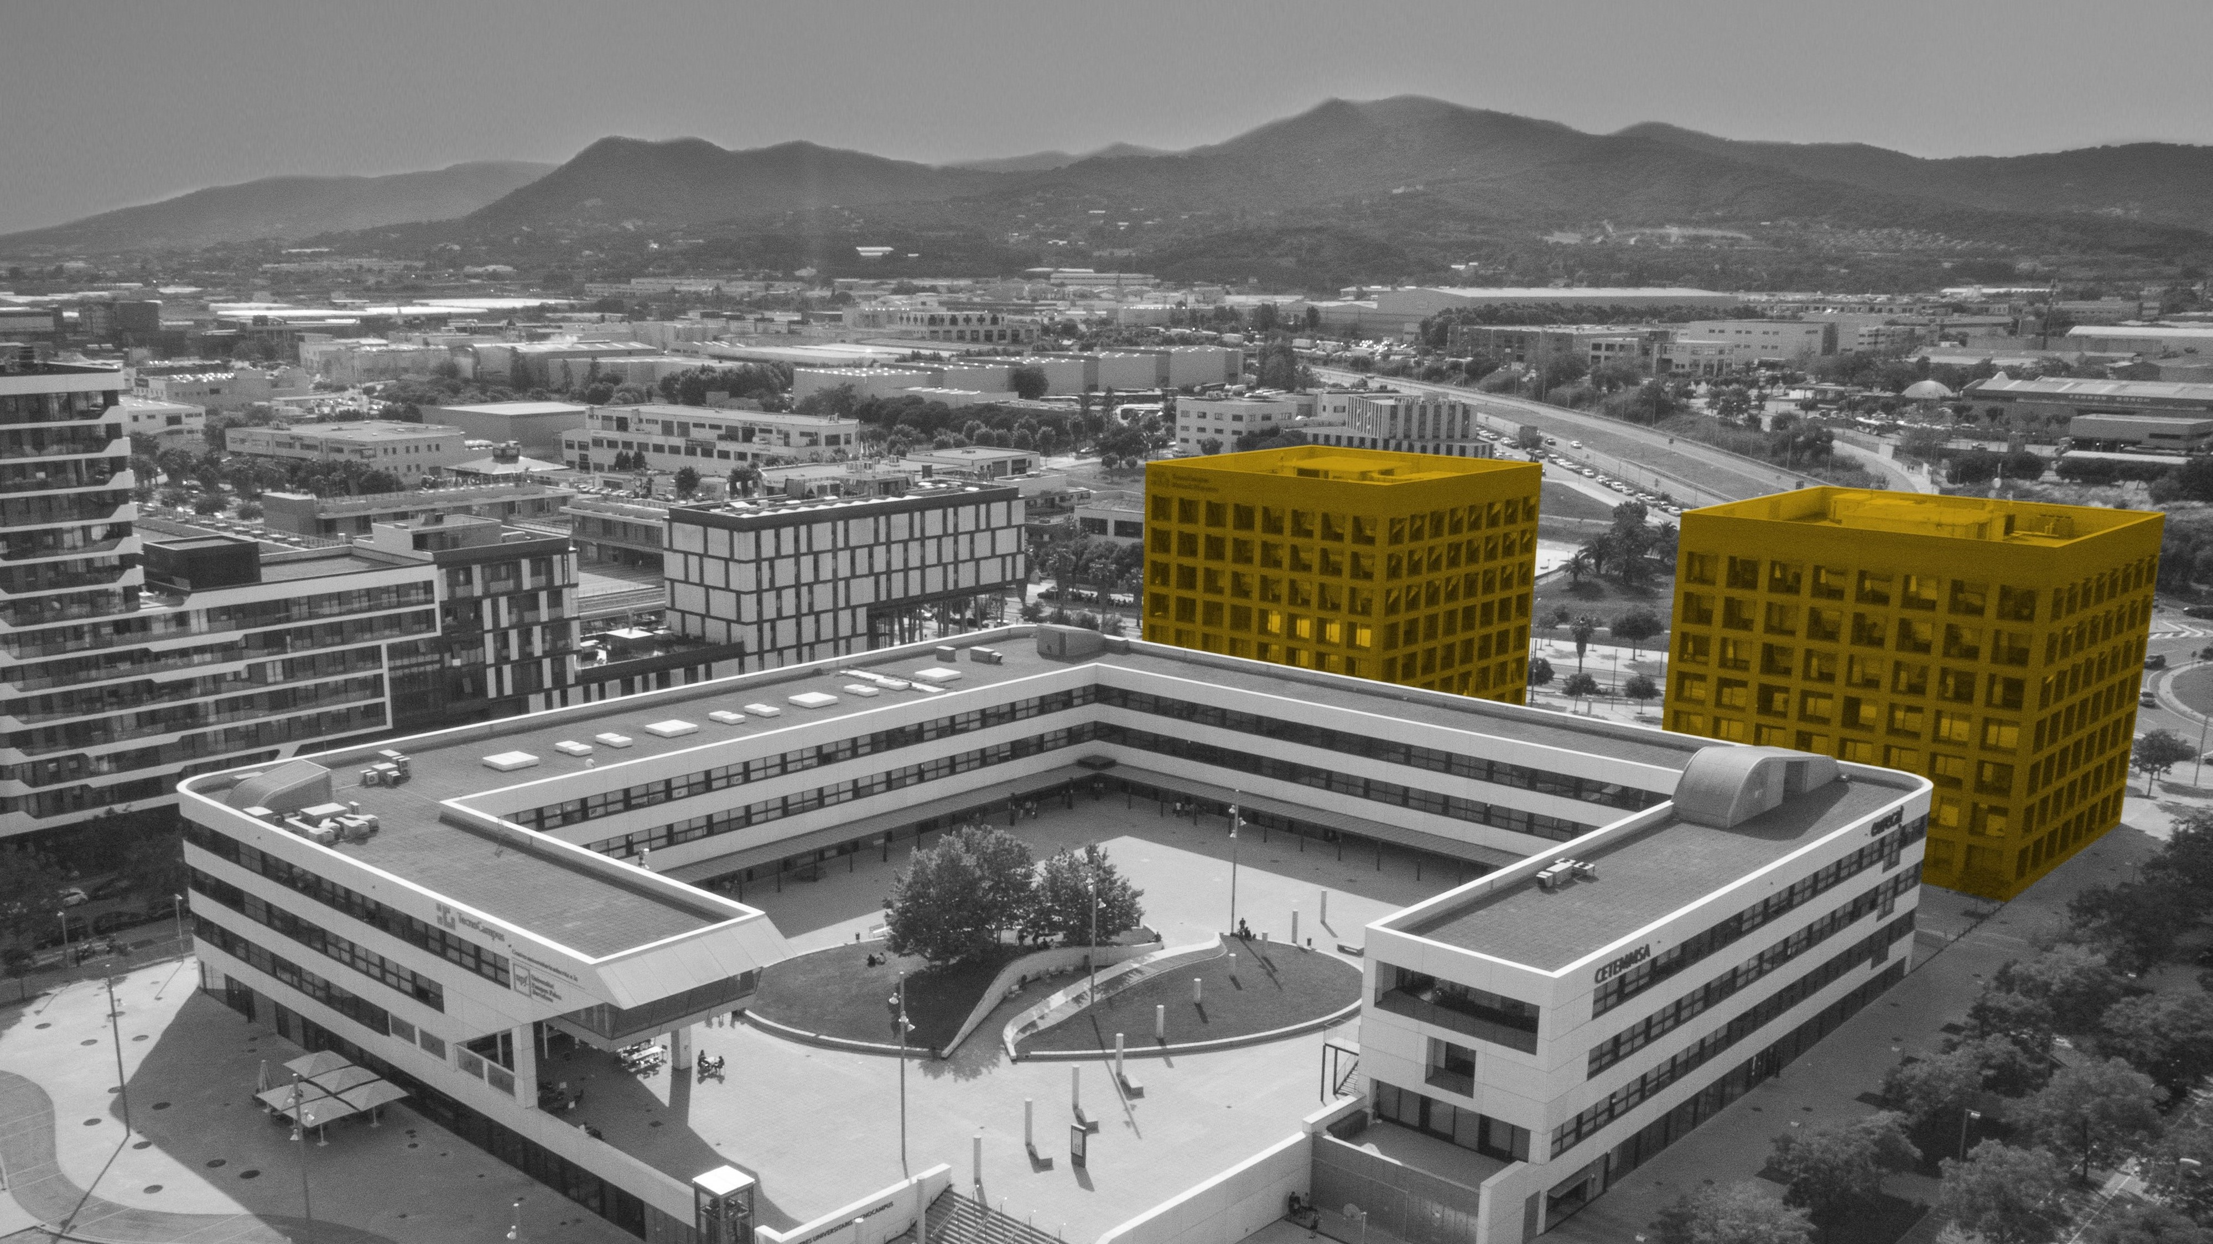

De l’estratègia a l’operativa: Objectius, indicadors, resultats
Ismael Peña-López
Programa CREIX de la Fundació el Maresme, 06/03/2026 Mataró: Tecnocampus

Slide 2
Continguts de la sessió
Planificació estratègica
La Teoria del Canvi
TALLER: La Teoria del Canvi
De la planificació estratègica a la planificació operativa
Objectius
TALLER: Objectius
Indicadors
TALLER: Indicadors
Resultats Clau i Fites
TALLER: Resultats Clau i Fites
Seguiment i avaluació: el quadre de comandament

Slide 3
Planificació estratègica

Slide 4
Planificació estratègica
Pacte (nacional)
Estratègia
Pla
Programa
Projecte
Prové d’acords de govern promoguts per impulsar polítiques integrals
Compten amb el compromís de tots els agents socials, administracions, grups parlamentaris, etc.
Dissenyen plans o estableixen mecanismes d’intervenció amb un horitzó temporal
Full de ruta que fixa línies, objectius estratègics i assignació de recursos a llarg termini
Derivat de les estratègies
Estableix les bases d’actuació i defineix propostes concretes per implementar els seus objectius a mitjà i llarg termini i avaluar-ne l’acompliment
Marc sectorial
Instrument destinat a donar compliment als plans
Conté línies de treball concretes i definició de conjunts d’accions, dins d’un marc pressupostari i temporal
Marc operatiu
Implementa un programa
Conjunt d’activitats planificades i relacionades entre si, per a executar en un temps relativament curt
Objectiu: solucionar un problema, promoure un desenvolupament o millorar una situació concreta
Pacte nacional de salut
Pacte per a la infància a Catalunya
Pacte per a la lluita contra la pobresa i per a la inclusió social
Estratègia catalana per a la renovació energètica d’edificis
Estratègia catalana d’adaptació al canvi climàtic
Estratègia per al desenvolupament sostenible de Catalunya
Pla director de cooperació al desenvolupament 2015-2018
Pla de Govern obert
Plans departamentals
Pla general de seguretat de Catalunya
Programa de desenvolupament rural
Programa Salut i escola
Programa de prevenció i control del càncer
Programa d’intervenció en consumidors de drogues
Projecte educatiu de centre (escoles)
Projecte de recuperació de les llacunes del Delta de l’Ebre
Projecte Treball als barris
Font: Pla de Govern de la Generalitat de Catalunya 2018-2022

Slide 5
Planificació estratègica
Visió
Missió
Activitat
missional
Productes
Resultats
(outputs)
Efectes (outcomes)
Impactes
(impacts)
Propòsit
Debilitats
Fortaleses
Factible
Corregir
Afrontar
Amenaces
Oportunitats
Transformador
Mantenir
Explorar

Slide 6
Resultats, efectes, impactes
Resultats (outputs) | Efectes (outcomes) | Impactes (impacts)
Canvis materials | Canvis intermedis | Canvis estructurals
Curt termini | Mitjà/curt termini | Llarg termini
Sota el nostre control | Fora del nostre control | Fora del nostre control
Incidència directa | Incidència directa | Incidència indirecta
Mesurables | Mesurables | No mesurables
Canvis Variació de factors De tendència Normatius (legals) | Canvis en Capacitats Aptituds Potencialitats Possibilitats | Canvis en La visió del món Comportaments Significats Normes socials Relacions de poder
p.ex.
Cursos d’ofimàtica | Superar els cursos | Millorar l’ocupabilitat
Beques menjador | Millor rendiment escolar | Reduir la pobresa
Notes:
6

Slide 7
La Teoria del Canvi

Slide 8
La Teoria del Canvi
Problema
(necessitats)
Recursos
(inputs)
Activitats
(processos)
Productes
Resultats
(outputs)
Efectes (outcomes)
Impactes
(impacts)
Raó de la intervenció
Ex. mortalitat infantil per malalties que es poden prevenir
El que es necessita
Ex. metges, vacunes, vehicles, finançament
El que la intervenció fa
Ex. campanya de vacunacions anuals
Els productes de les activitats de la intervenció
Ex. nombre de nens vacunats
Beneficis de curta o mitjana durada
Mesurables però poc controlables
Ex. reducció de la mortalitat infantil
Beneficis llarga durada, canvis macro
No mesurables ni controlables
Ex. Infants sans i feliços
Hipòtesi: cal intervenir i assignar-hi recursos
Hipòtesi: els recursos són suficients per les activitats
Hipòtesi: les activitats són adequades i poden generar resultats
Hipòtesi: els productes o resultats tenen els impactes previstos
Hipòtesi: els efectes ens acosten a l’impacte sistèmic
Blasco, J. (2009). Avaluació del disseny. Guia pràctica 3. Col·lecció Ivàlua de guies pràctiques sobre avaluació de polítiques públiques. Barcelona: Ivàlua

Slide 9
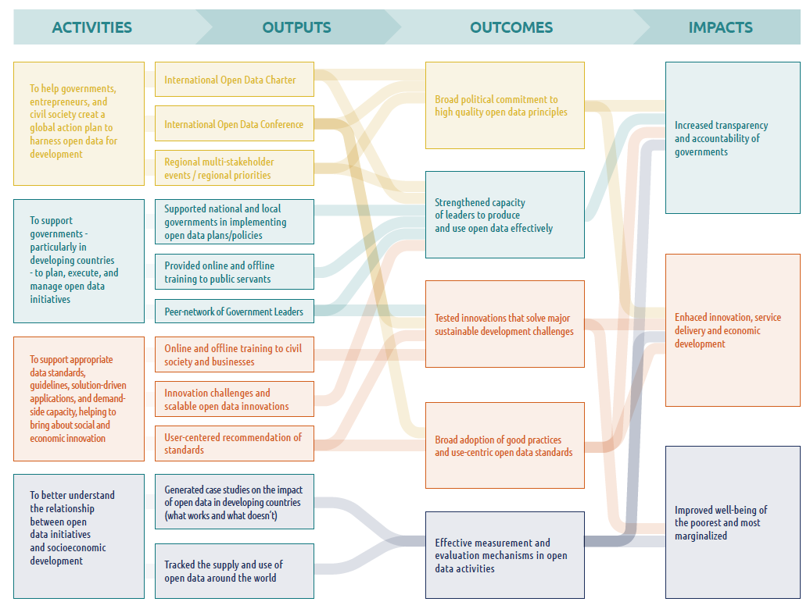
La Teoria del Canvi. Open Data for Development (WB, IDRC)

Slide 10
La Teoria del Canvi. EAPC
Actuacions
Resultats
Programes
Impactes
Formació
Recursos en obert
Modularització
Metacognició
Comunitats aprenentatge
Nou model d’aprenentatge
Optimització de l’organització interna
Serveis corporatius de formacíó
Transferència
Comunitats de pràctica
Metodologies
Disseny de models
Estratègia de Formació de l’Ecosistema de Governança Pública
Articulació de l’Ecosistema de la Governança Pública
Treball de Casos
Projectes de recerca
Publicacions
Anàlisi de l’actualitat
Disseny i gestió curricular
Recerca
Models i disseny de processos
Transformació de la Governança Pública
Enginyeria de processos
Canvi organitzatiu
Llei de l’Escola Nacional de Govern i Administració Pública (ENGAP)
Disseny institucional

Slide 11
Taller: La Teoria del Canvi

Slide 12
TALLER: Teoria del Canvi
Recursos
Activitats
Resultats
Impactes
Recurs
Activitat
Resultat
Impacte
Resultat
Resultat
Resultat
Impacte
Resultat
Resultat
Resultat
Impacte

Slide 13
De la planificació estratègica a la planificació operativa

Slide 14
Planificació estratègica i operativa
Problema
(necessitats)
Recursos
(inputs)
Activitats
(processos)
Productes
Resultats
(outputs)
Efectes (outcomes)
Impactes
(impacts)
Persones
Objectius
Resultats (outputs)
Temps
Fites
Recursos materials
KPI
Resultats
clau
Indicadors

Slide 15
De la planificació estratègica a l’operativa
Allò que es produirà amb l’aplicació de l’estratègia
Allò que farem a la pràctica per aconseguir els objectius.
Estadis intermedis que ens diuen si ens acostem als resultats i, amb ells, als objectius previstos.
Els canvis tangibles fruit de la nostra activitat (productes, serveis)
Visió
Objectius
Mesures
Actuacions
Fites
Resultats
La manera com mesurem el punt de partida, els avenços i el punt d’arribada.
Pacte
Estratègia
Pla
Programa
Projecte
Indicadors
La manera com valorem si hem assolit els objectius i com.
Avaluació

Slide 16
Planificació operativa
Objectius
Fites
KPI
Resultats
clau
Resultats (outputs)
Qualitatius
Clars
Orientats a impacte
(no a tasques)
Millorar la integració social dels usuaris
Metes parcials cap a l’objectiu
Concretes
Temporitzades Assolibles
Implementar un programa d’acompanyament social en 3 mesos.
Activar 2 espais de trobada comunitària abans de final d’any.
Establir convenis amb 5 entitats socials del territori.
Indicadors de seguiment del rendiment.
Mesurables, periòdics, comparables
Orientats a tasques
(mesura d’eficiència)
% d’usuaris que participen en activitats comunitàries.
Nombre mitjà d’interaccions socials per usuari/mes.
Índex de percepció d’integració social (enquesta post-intervenció).
Evidències d’assoliment de l’objectiu.
Quantitatius
Verificables
Amb llindars d’èxit clars
Augmentar del 25% al 50% el percentatge d’usuaris que participen regularment en activitats comunitàries.
Reduir en un 30% el nombre d’usuaris que declaren sentir-se socialment aïllats.
Assolir que el 60% dels usuaris estableixin almenys un vincle social estable en 6 mesos.
Productes/serveis generats.
Tangibles
Controlables.
Programa d’acompanyament social dissenyat i en funcionament.
10 activitats comunitàries realitzades.
Xarxa de col·laboració creada amb 5 entitats socials.
Persones
Temps
Recursos materials
Indicadors

Slide 17
Objectius

Slide 18
Objectius (vs. mesures)
Els Objectius:
Representen la direcció estratègica
Horitzó
3-4 anys
Identifiquen el repte que es vol aconseguir
Realistes i assolibles
No fixen actuacions específiques
El nombre ha de ser limitat.
Les Mesures:
Vinculades a objectius estratègics
Horitzó anual (exercici pressupostari)
Concretes
Específiques
Mesurables
Assolibles amb els recursos disponibles
No han d’explicar com es fa (/ fites)
Orientades als resultats.

Slide 19
Objectius vs. Resultats clau (OKR)
Els Objectius es caracteritzen per ser:
Qualitatius.
A curt o llarg termini (depenent de l'àrea d'aplicació).
Transparents i accessibles a tothom (s'han de comunicar).
Ambiciosos, però realistes.
Evolutius.
Els resultats clau (KRs) són tasques quantificables en nombres o percentatges.
Quantitatius i mesurables
Concrets. Han de tenir relació directa amb l’objectiu.
Han de suposar un desafiament per a l'equip.
Han de tenir una data límit.

Slide 20
Definint els objectius
Característiques
Claredat
Mesurabilitat
Temporalitat
Alineació
Tipus
Generals o estratègics
Específics
Operatius
SMART
eSpecífics
Mesurables
Assolibles
Realistes
Temporalitzats

Slide 21
Taller: Definició d’objectius

Slide 22
Taller: Definició d’objectius
Propòsit
Objectiu
Repte
Específic
Mesurable
Objectiu
Estratègia
Assolible
Realista
Objectiu
Horitzó
Temporalitzat

Slide 23
Indicadors

Slide 24
Indicadors
Els Indicadors:
Són un instrument de mesura
Variables que ens indiquen si anem en la direcció d’aconseguir els objectius.
Dades o conjunts de dades
Serveixen per marcar fites (OKR)
Poden mesurar eficàcia o eficiència
Són la base de l’avaluació, la presa de decisions, la qualitat i la millora continuada.

Slide 25
Característiques dels indicadors
Rellevants
Clars
No ambigus
Mesurables
Comparables
Absoluts o relatius
Verificables i fiables
Atribuïbles als gestors
Sensibles
Assolibles
Mesuren evolució
Coordinats/compatibles
Estimulants per a l’organització
Fàcils de mantenir i utilitzar

Slide 26
Tipologies d’indicadors
Mesuren la relació entre els inputs (recursos) i els outputs (serveis) que en resulten, és a dir, la productivitat dels recursos emprats.
Es relacionen amb la gestió i millora de la prestació dels serveis.
Nombre d’estudiants graduats sobre el nombre d’estudiants matriculats
Ràtio despesa feta per turistes sobre despeses en promoció turística
Eficiència
Mesuren les condicions en què es troben els elements externs a l’organització i que tenen un vincle amb aquesta, amb les seves actuacions, amb les persones destinatàries, etc.
Es relacionen amb variables psicosocials i econòmiques rellevants.
Nombre d’habitants
Índex de preus de consum
Població de més de 65 anys
Població en edat escolar
Entorn
Mesuren com ha percebut (valorat) la ciutadania les actuacions i/o el seu impacte.
Es relacionen amb l’atenció, la competència, la precisió, etc., associada a la producció o provisió d’un servei o producte.
Nombre d’expedients sense errors sobre el nombre total d’expedients
Nombre d’acreditacions de qualitat
Nombre de dies d’espera per rebre un servei
Percepció
Mesuren el resultat aconseguit amb les actuacions, el nivell d’assoliment dels objectius operatius proposats.
Es relacionen amb el canvi social aconseguit i amb l’eficàcia.
% de reducció de les morts en carretera
% d’increment d’ocupació de joves que han fet formació ocupacional
% de reducció de persones aturades al barri
Impacte o resultats
Mesuren els outputs de l’organització, és a dir, el volum de productes i/o serveis oferts.
Es relacionen amb l’activitat que es realitza i indiquen si un programa funciona bé o malament.
Nombre de km de carretera nous
Nombre de sol·licituds tramitades
Nombre de pacients tractats
Nombre de vacunacions fetes
Nombre d’estudiants matriculats
Nombre d’inspeccions realitzades
Actuació o output
Recursos o inputs
Mesuren els inputs de l’organització, és a dir, els recursos utilitzats per a la realització d’actuacions.
Es relacionen amb l’economia, amb les inversions, els costos.
Personal empleat en un programa
Nombre de vehicles de la policia
Recursos assignats a beques
Cost mitjà diari d’estada hospitalària
Hores emprades per fer una tasca

Slide 27
Dissenyar els indicadors
Els Indicadors:
Quins triem
Qui els tria
Qui els manté
Com es mesuren
Quant costen
Quina legitimitat tenen

Slide 28
Taller: Definició d’indicadors

Slide 29
Taller: Definició d’objectius
Propòsit
Objectiu
Indicador
Objectiu
Indicador
Objectiu
Indicador

Slide 30
Resultats Clau / Fites

Slide 31
Resultats clau (OKR) vs. Indicadors de rendiment
Els Resultats clau (OKR):
Mostren si estem aconseguint els objectius
Mesuren l’assoliment (parcial, relatiu) dels objectius estratègics.
Són sensibles al temps.
Són objectius operatius materialitzats en factors realitzables
Els Indicadors de rendiment (KPI):
Mostren com estem aconseguint els resultats
Són indicadors de rendiment.
Segueixen la salut de l’operativa.
Actuen sobre els processos.

Slide 32
Dissenyar els Resultats Clau / Fites
Els Resultats Clau:
Específics
Realistes
Compromesos
Mesurables
Assolibles
Temporalitzats
Verificables
Es compleix o no es compleix

Slide 33
Taller: Resultats Clau / Fites

Slide 34
Taller: Definició d’indicadors
Indicador
Propòsit
Objectiu
Indicador
Objectiu
Indicador
Objectiu
Resultats
Resultats
Resultats

Slide 35
Seguiment i avaluació: el quadre de comandament

Slide 36
L’avaluació: tipus
Administrativa
Ecològica
Legal
Política
Tècnica
Metodològica

Slide 37
L’avaluació: disseny
Àmbits on dur a terme l’avaluació
Possibles metodologies
Objectiu de l’avaluació
Espais i actors on fer la difusió
Objectius del pla de difusió
Revisió de la Teoria del Canvi

Slide 38
Retiment de comptes i transparència
Sostenibilitat social
Sostenibilitat econòmica
Sostenibilitat mediambiental
Integritat
Traçabilitat i replicabilitat

Slide 39
Quadre de comandament
Eina de seguiment i avaluació
Els referent de la dada/indicador
Operativització d’objectius
A nivell institucional
A nivell d’equip
Freqüència
Revisió del disseny

Slide 40
Bibliografia

Slide 41
Bibliografia: Teoria del canvi, objectius
Blasco, J. (2009). Avaluació del disseny. Guia pràctica 3. Col·lecció Ivàlua de guies pràctiques sobre avaluació de polítiques públiques. Barcelona: Ivàlua
Contero, S. & Martín, J. (2020). Manual de OKR. Madrid: Sngular
Torres, J. (2023). OKRs (Objectives and Key Results). Unidad de Conocimiento. Barcelona: Fundació Factor Humà
Notes:
41

Slide 42
Bibliografia: polítiques orientades a missions
European Commission & Mazzucato, M. (2018). Mission-oriented research & innovation in the European Union – A problem-solving approach to fuel innovation-led growth. Brussels: Publications Office of the European Union.
Fernández Sirera, T. (2018). “El repte d’articular des de l’Administració pública projectes d’innovació social”. A EAPC blog, 3 de juliol de 2018. Barcelona: Escola d'Administració Pública de Catalunya
Hill, D. (2022). Designing missions. Mission-oriented innovation in Sweden— A practice guide by Vinnova. Stockholm: Vinnova
Mazzucato, M. & Ryan-Collins, J. (2022). “Putting value creation back into “public value”: from market-fixing to market-shaping”. A Journal of Economic Policy Reform, 25 (4), 345-360. Abingdon: Taylor & Francis.
Peña-López, I. (2019). “L’Estat com a plataforma: la participació ciutadana per la preservació de l’Estat com a bé comú”. A Nota d'Economia, 105, 193-208. Barcelona: Generalitat de Catalunya.
Torfing, J. & Triantafillou, P. (2013). “What’s in a Name? Grasping New Public Governance as a Political-Administrative System”. A International Review of Public Administration, 18 (2), 9-25. Abingdon: Taylor & Francis.
Notes:
42

Slide 43


Gràcies!
Per citar aquesta obra:
Peña-López, I. (2026). De l’estratègia a l’operativa: Objectius, indicadors, resultats.
Programa CREIX de la Fundació el Maresme, 06/03/2026 Mataró: Tecnocampus
https://w.ictlogy.net/6086
Per a contactar amb l'autor: https://contacte.ictlogy.net
Tota la informació presentada en aquest document es troba sota una Llicència Creative Commons del tipus
Reconeixement – No Comercial
Per a més informació visiteu
http://creativecommons.org/licenses/by-nc-nd/2.5/

